Slide 1
Adaptations in attention allocation: Implications for takeover in an automated vehicle
注意力分配的適應：對自動車輛接管的影響
Erika E. Miller, Linda Ng Boyle
Accepted 22 August 2019
Transportation Research Part F
Notes:
隨著自動駕駛技術的不斷研究，現階段已經可以應用到車輛上，提供輔助駕駛的作用，以減輕駕駛員的駕駛負擔。但是目前這些系統還不能完全處理許多突發狀況。
本研究的目的是，探討在使用自動車道保持系統前、中、後，駕駛員注意力分配的情況和風險感知能力的變化。
結果表明，駕駛員的注意力和風險感知能力，在回到手動操作之後仍然繼續保持。

Slide 2
1、介紹
在超過90%的車輛事故中，人為失誤往往是導致事故發生的最主要原因。其中，約41%被歸咎於駕駛員的認知錯誤，33%被認為是決策失誤，11%被認為是操作失誤(NHTSA, 2015)。因此，通過自動輔助系統，以減少駕駛時的錯誤發生。
然而，自動化駕駛技術可能改變駕駛員的行為，導致新的錯誤產生。例如，自動化技術會增加駕駛員行駛時不看路的時間，導致對事故的感知能力下降 (Glaser, Llaneras, Glaser, & Green, 2016)。

Slide 3
在高度自動化的車輛上，視覺注意力的分配也預示著接管駕駛的準備程度和表現。例如，DeWinter, Happee, Martens, and Stanton (2014)和Barnard and Lai (2010)提出在高度自動化駕駛時，將眼部追踪作為事態感知和工作量的衡量指標。
在高度全自動駕駛汽車(SEA 4級和5級)，在遇到一些特殊情況時，仍然需要人進行干預(SEA，2018)。
最重要的變化是，隨著自動化系統承擔更多的駕駛任務後，駕駛員將如何分配他們的注意力。例如，Gibson et al.(2016)駕駛員可能脫離駕駛任務，並且在測量次要任務的參與度時發現駕駛者對自動化的濫用。
Notes:
SAE 自動駕駛分級為 L 0～L 5（Society of Automotive Engineers國際汽車工程師協會）
L 0 級自動駕駛：無自動
L 1 級自動駕駛：駕駛操控為主，系統適時輔助
L 2 級自動駕駛：部份自動化，駕駛者仍需專心於路況
L 3 級自動駕駛：條件自動化，系統可於大部份路況自動控制車輛，駕駛注意力不需專注於路況
L 4 級自動駕駛：高度自動化，還是具有方向盤等介面提供駕駛適時操控
L 5 級自動駕駛：全自動化，人類完全成為「乘客」

Slide 4
2、方法
在華盛頓州的華盛頓大學進行了駕駛模擬器的研究。
採用實驗組和對照組的研究設計
實驗組是在主動車道保持(Lane Keeping)系統中進行的
對照組是進行完全手動的駕駛

Slide 5
2.1、參與者
本研究共有48名參與者
實驗組：30名進行自動車道保持的駕駛實驗
對照組：18名進行全手動的駕駛實驗
年齡分組：
青年組：25-34歲
中年組：35-44歲
老年組：45-54歲
人員分配：(參與研究獲得100美元的補償)
實驗組：青年組10名(5名女性)，中年組10名(5名女性)，老年組10名(5名女性)
對照組：青年組6名(3名女性)，中年組6名(3名女性)，老年組6名(3名女性)

Slide 6
2.2、設備
使用設備：
固定底座的miniSim駕駛模擬器
觸控顯示器(方向盤右側，模擬車載信息系統(IVIS))
GoPro Hero4(對駕駛員臉部錄影)
Morae Manager軟體（識別視頻中駕駛員眼睛對路面的注視）

Slide 7
2.3、程序
實驗安排：
參與者每天進行2次時長為20分鐘的駕駛，在三天內完成6次駕駛。
駕駛環境：
一段限速55km/h的鄉村道路，單向一車道。除領前車外，無其他車輛，天氣晴朗。
參與者被要求跟隨一輛前車行駛，不可超車，且要保持安全距離。
LK系統：在沒有人員控制的情況下，車輛會沿著當前車道中線行進；駕駛員可以通過控制方向盤，回到手動駕駛。
IVIS車載信息系統：參與者通過語音和手動兩種方式，完成實驗任務。

Slide 8
IVIS五種類型的任務：(任務困難程度越來越大)
聯繫人(例如“呼叫珍妮 斯塔克”)
播放列表（播放歌曲）
廣播
環境控制(調節溫度等)
撥號
任務內容：
執行的任務主要是依據每項任務所需的記憶負荷設計的。例如，僅要記住一個聯繫人的姓名，和三次環境控制等。
任務執行：
參與者可以按照自己的習慣順序完成上述五個任務，參與者在完成一項任務後，需要在觸控屏的右上角按下“提交”，五秒後，語音提示參與者開始進行下一個任務

Slide 9
步驟：
參與者在6次實驗中，均通過IVIS進行分散注意力的實驗。
所有參與者在第1次實驗時，都進行一次完全手動的駕駛，用以收集基準數據。
實驗組的參與者在第2到第5次駕駛中，使用車道保持系統，而對照組繼續進行手動的駕駛。
在第6次駕駛實驗時，所有參與者再次進行完全手動的駕駛實驗，用以了解在使用和移除車道保持系統後的差異帶來的遺留影響。
每天實驗結束後，立即進行NASA TLX問卷，要求參與者用六個分量表對IVIS的五種任務類型進行排名，還要對分量表進行成對評估。
Notes:
六個主觀分量表：
Mental Demand心理需求
Physical Demand实物需求
Temporal Demand时间需求
Performance性能
Effort努力
Frustration挫折

Slide 10
2.4、因變量
次要任務效能評估:
NASA TLX測量工作負荷
完成準確度
測量參與者在任務上花費的時間
每次駕駛實驗完成任務的總數
眼睛注視行為: (off-road的注視即看作對IVIS觸控屏的注視)
平均注視持續時間，GD
90th percentile的注視持續時間
注視IVIS觸控屏的總時間
長時間注視的百分比
眼睛注視行為的實驗只在第1、6次駕駛實驗進行(完全手動駕駛)，兩次駕駛任務各進行15次任務，對應5種不同任務類型重複三次

Slide 11
2.5、自變量
組別(兩組)：參與者是隨機分配到實驗組或對照組
駕駛(六次)：使用LK之前(drive 1)，使用LK中(drive 2-5)和不使用LK(drive 6)。
性別(兩組)：男性和女性
年齡組(三組)：青年組、中年組和老年組

Slide 12
2.6、分析方法
使用R統計軟體進行數據分析
α=0.05作為統計顯著的基準
使用任務完成的次數(因變量)，帶入負二項式混合模型評估任務績效
使用Wilcoxon signed-rank用以檢測任務完成的準確性
對眼睛注視指標進行MANOVA分析，然後使用Bonferroni校正Tukey’s HSD，以進一步評估自動化組和駕駛之間的差異
Notes:
Wilcoxon signed-rank是一种非参数 统计假设检验用来比较两个相关样本，匹配样本，或对单个样本重复测量，以评估其是否人口平均等级不同（即它是一个配对的差异测试）
杜凱確實差異(Honestly Significant Difference)檢定：多重比較法之一，適用於k個處理組，其樣本大小相等的情況。

Slide 13
3、結果--3.1、次要任務績效
表1說明任務類型的設計難度與平均NASA TLX得分完全匹配(任務難度越高，平均NASA TLX得分越高)

Slide 14
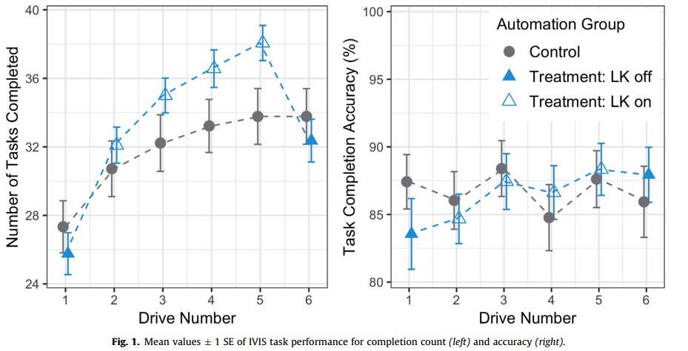
圖1表明在任務完成次數上，實驗組比對照組完成更多的任務(drive 2-5)
在六次駕駛實驗中，兩組在任務完成的準確度有相似的趨勢

Slide 15
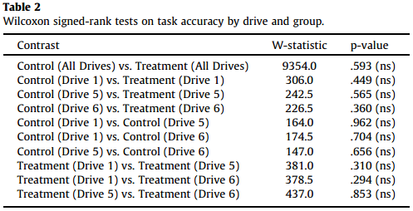
表2的結果可以支持圖1得出的假設，不論是否存在自動化，任務完成的準確度是相似的

Slide 16
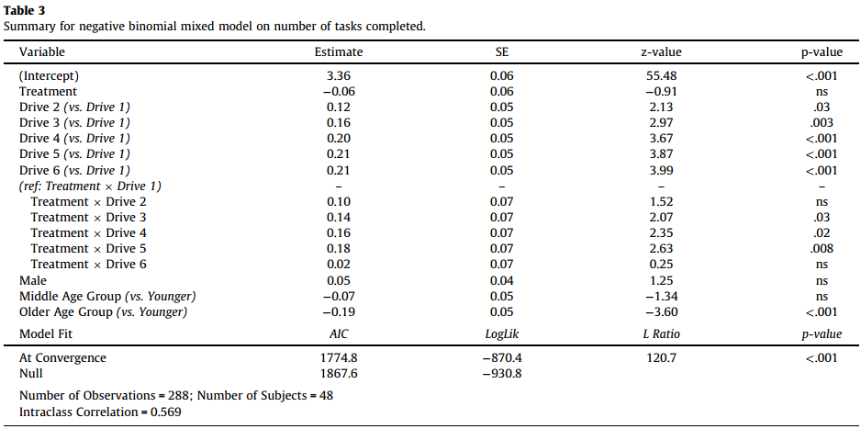
表3可以看出，隨著實驗的進行，參與者可以完成更多的任務(Drive 2-6)
使用LK系統的駕駛實驗，參與者可完成更多的任務(Treatment × Drive 3–5)

Slide 17
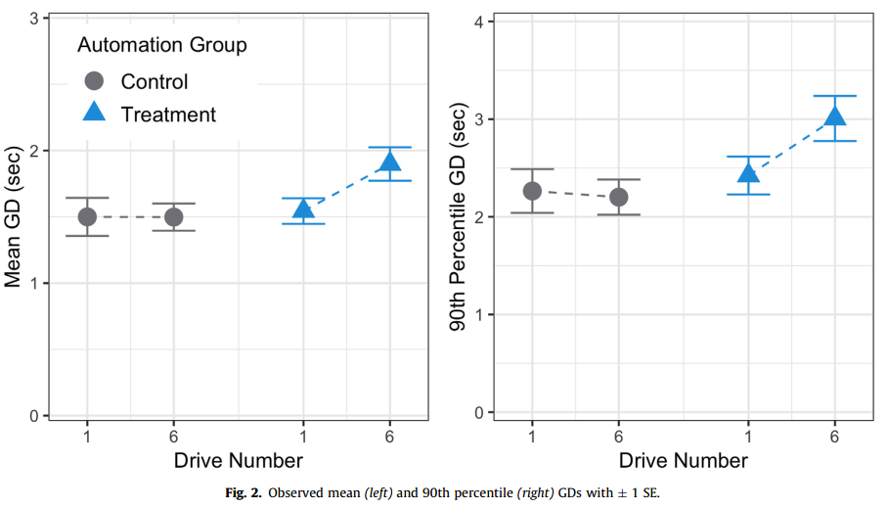
3.2、眼睛注視行為-3.2.1平均和90th注視時間
對照組在drive 1和drive 6有相同的注視時間
實驗組中，drive 6的兩個指標都比drive 1要高，說明實驗組的參與者有收到LK系統的影響

Slide 18
表4可以得出，對照組中，平均注視時間在所有的駕駛實驗中，沒有顯著的變化
在實驗組中，drive 6比drive 1有更長的平均注視時間

Slide 19
表5可以得出，從90th percentile注視時間上，對照組在drive 1, drive 6或實驗組drive 1，沒有明顯的差異
而在實驗組drive 6，90th percentile注視時間有顯著的增加

Slide 20
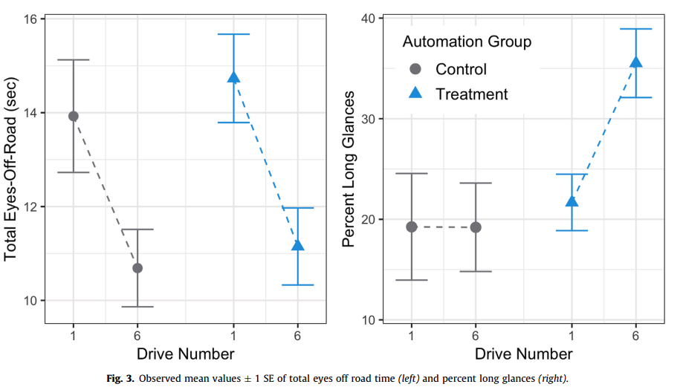
3.2.2、長時間注視和總的eyes-off-road時間
圖3可以看出，與drive 1相比，兩組在drive 6中的總eyes-off-road的時間都有相同下降趨勢
兩組在長時間注視上有不同的表現，對照組保持不變，而實驗組從drive 1到drive 6，有明顯的增加

Slide 21
表6可以得到，最顯著的差異，僅出現在實驗組的drive 6上

Slide 22
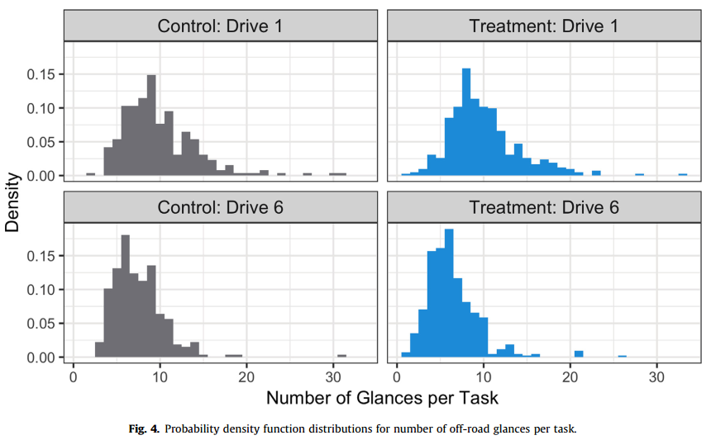
圖4表明實驗組在眼睛注視行為上與對照組有所不同

Slide 23
4、結論
研究表明，駕駛員使用自動化系統的時間越久，對系統的依賴性越高，同時駕駛員也承擔著更大的風險
研究得出，訓練和系統設計需要關注駕駛員對風險的感知和注意力的分配，例如，駕駛員培訓和適當的反饋/實時的警報

